Slide 1
Игра с геометрическими фигурами «Составь картинку»

Slide 2
Игра предназначена для детей дошкольного возраста.
Ее могут использовать в своей работе воспитатели детского сада и родители.
Предложенное игровое пособие способствует знакомству и закреплению у детей цвета, формы, величины. Ребенок может научиться составлять из частей целое.
Изготовление данной игры не требует больших материальных затрат.

Slide 3
Цель:
Образовательная:
- учить детей распознавать цвета и формы геометрических фигур;
-формировать начальные математические представления.
Развивающая:
-способствовать развитию мелкой моторики рук и творческому воображению.
Воспитательная:
-воспитывать усидчивость, интерес к игре.

Slide 4
Взрослый обращает внимание на геометрические фигуры и картинки с изображением корабля, зайца, бабочки, самолета, улитки, собачки, машины, кошечки. Ситуация: кукла Маша пришла к нам за помощью, она решила сходить в магазин за новыми игрушками, чтобы не забыть, что купить, она составила их образ из геометрических фигур, но подул сильный ветер и фигуры смешались. Инструкция: Помоги кукле Маше, собрать образ игрушек, чтобы справиться с этой задачей, она нарисовала их на карточках, которые лежат перед вами (тобой). (ребенок выбирает карточку и собирает из геометрических фигур образ соответствующей игрушки)
Усложнение: взрослый предлагает назвать цвет и форму фигур из которых ребенок составил картинку.

Slide 5
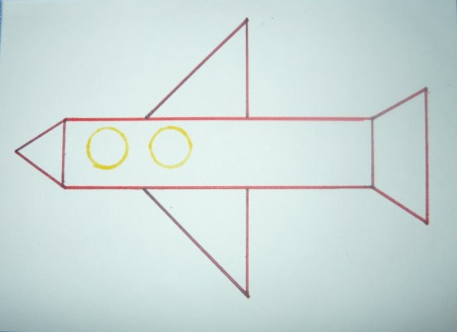
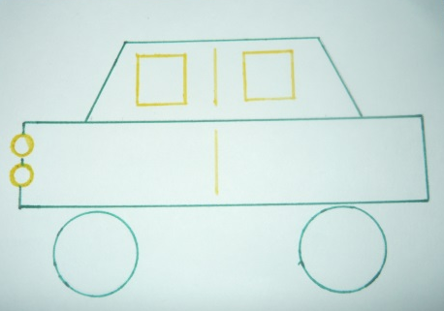
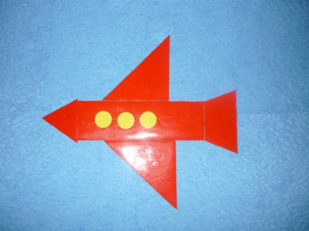
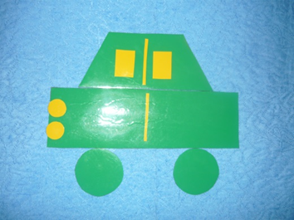
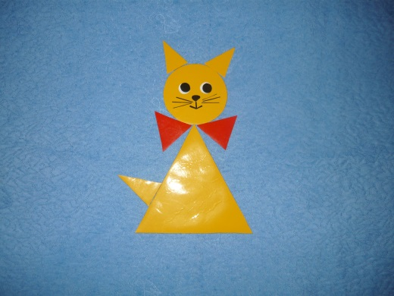
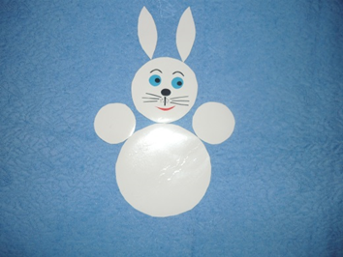

Slide 6
